Slide 1

«Быстрая помощь»
Проект выполнил Галузо Егор

Slide 2
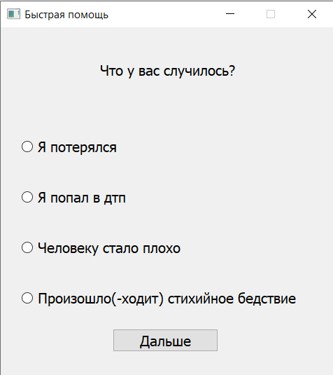
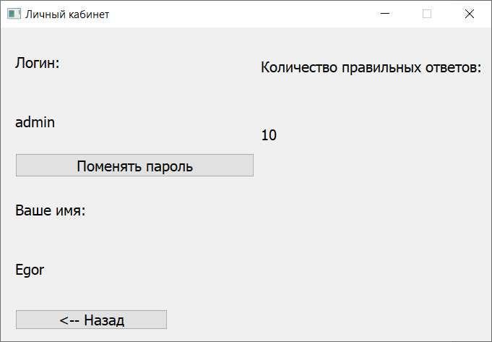
Введение
Идея моего проекта заключена в помощи пользователям, находящимся в экстремальных ситуациях. Каждый без регистрации, уточняя свою ситуацию, может получить краткие советы, как лучше поступить в их положении.
Так же в моем приложении можно получить новые знания и проверить их при помощи несложного теста. Пройдя авторизацию, вам станет доступно несколько тем на выбор, после ознакомления с которыми, вам будет предложено пройти тест. Количество правильных ответов конвертируется в баллы, которые каждый пользователь может посмотреть в личном кабинете.

Slide 3

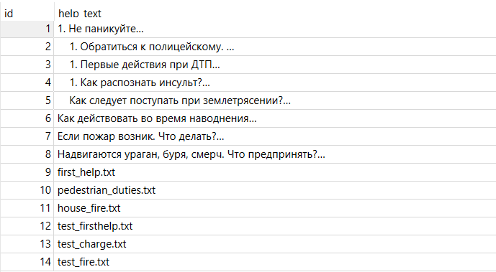
Реализация
Для создания моего проекта я использовал язык программирования Python и такие приложения, как Qt Designer и SQLiteStudio. В моей работе присутствуют такие библиотеки как sys, sqlite3 так же такие виджеты, как QMainWindow, QApplication и QWidget из класса PyQt5.QtWidgets, и QtCore, QtGui и QtWidgets из библиотеки PyQt5.
В моем проекте реализован механизм взаимодействия с созданной базой данных и txt-файлами. База данных состоит из двух таблиц: help_info (id, help_text) и user_info (id_user, login, password, username, score). В txt-файлах содержатся темы для чтения и тесты.
Фрагмент таблицы с темами

Slide 4
Вывод
Было разработано оконное приложение, которое помогает советами пользователям, а так же рассказывает им что-то новое.
В дальнейшем планируется добавить новые темы для чтения с тестами и фотографии.

